Slide 1
포텐셜 씨드 경작형 프로그램 기업 IR 자료 가이드
사업아이템 한줄 소개
창업기업명

Slide 2
목 차
1. 사업개요
2. 시장현황 및 고객문제정의
3. 해결방안 (솔루션)
4. MVP/레퍼런스
5. 경쟁사 대비 차별성
6. 목표시장산정
7. 시장진입 및 확대전략
8. 매출계획 및 수익성 분석
9. 창업팀 소개
10. 회사 비전

Slide 3
1. 사업개요
$•$작성요령
- 주요사업요약, 회사프로필/연혁, 시장내회사의 정체성/사업방향

Slide 4
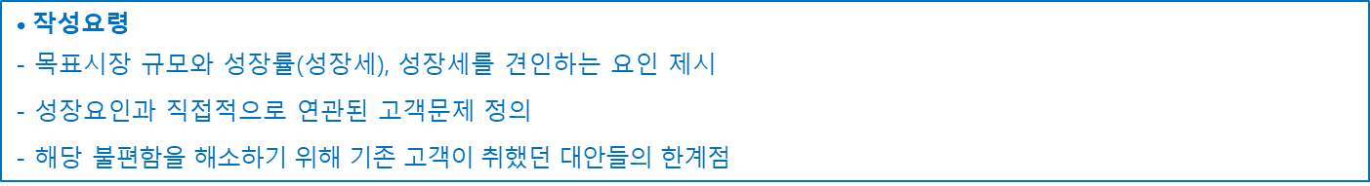
2. 시장현황 및 고객문제정의
$•$작성요령
- 목표시장 규모와 성장률(성장세), 성장세를 견인하는 요인 제시
- 성장요인과 직접적으로 연관된 고객문제 정의
- 해당 불편함을 해소하기 위해 기존 고객이 취했던 대안들의 한계점

Slide 5

3. 해결방안 (솔루션)
$•$작성요령
- 솔루션 소개 (구성요소와 구동원리 중심)
- 솔루션 효과성 제시 (기존 대안의 한계를 극복한 내용 소개)
- 솔루션의 수익모델, 고객 입장에서 솔루션 도입시 프로세스 제시

Slide 6
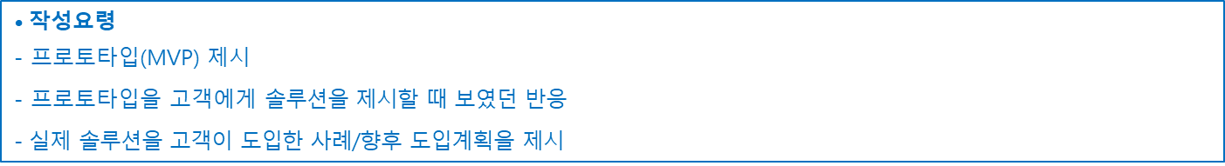
4. MVP/레퍼런스
$•$작성요령
- 프로토타입(MVP) 제시
- 프로토타입을 고객에게 솔루션을 제시할 때 보였던 반응
- 실제 솔루션을 고객이 도입한 사례/향후 도입계획을 제시

Slide 7
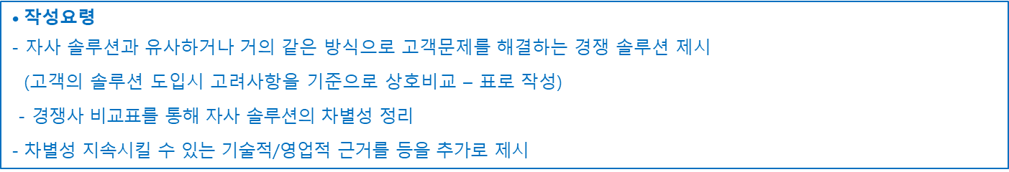
5. 경쟁사대비 차별성
$•$작성요령
- 자사 솔루션과 유사하거나 거의 같은 방식으로 고객문제를 해결하는 경쟁 솔루션 제시
(고객의 솔루션 도입시 고려사항을 기준으로 상호비교 – 표로 작성)
- 경쟁사 비교표를 통해 자사 솔루션의 차별성 정리
- 차별성 지속시킬 수 있는 기술적/영업적 근거를 등을 추가로 제시

Slide 8
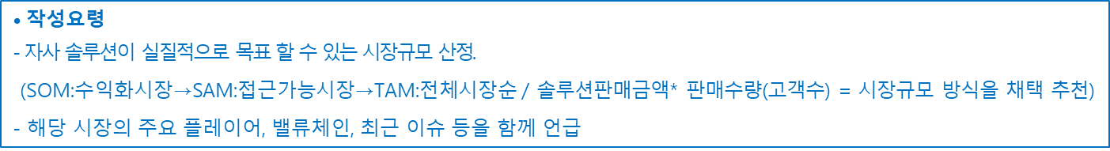
6. 목표시장산정
$•$작성요령
- 자사 솔루션이 실질적으로 목표 할 수 있는 시장규모 산정.
(SOM:수익화시장→SAM:접근가능시장→TAM:전체시장순 / 솔루션판매금액* 판매수량(고객수) = 시장규모 방식을 채택 추천)
- 해당 시장의 주요 플레이어, 밸류체인, 최근 이슈 등을 함께 언급

Slide 9
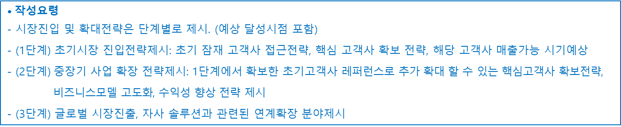
7. 시장진입 및 확대전략
$•$작성요령
- 시장진입 및 확대전략은 단계별로 제시. (예상 달성시점 포함)
- (1단계) 초기시장 진입전략제시: 초기 잠재 고객사 접근전략, 핵심 고객사 확보 전략, 해당 고객사 매출가능 시기예상
- (2단계) 중장기 사업 확장 전략제시: 1단계에서 확보한 초기고객사 레퍼런스로 추가 확대 할 수 있는 핵심고객사 확보전략,
비즈니스모델 고도화, 수익성 향상 전략 제시
- (3단계) 글로벌 시장진출, 자사 솔루션과 관련된 연계확장 분야제시

Slide 10
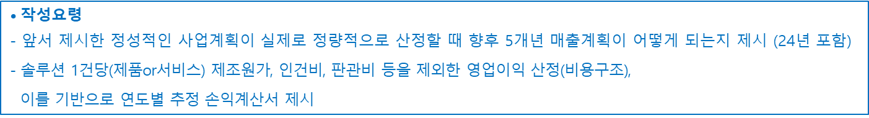
8. 매출계획 및 수익성 분석
$•$작성요령
- 앞서 제시한 정성적인 사업계획이 실제로 정량적으로 산정할 때 향후 5개년 매출계획이 어떻게 되는지 제시 (24년 포함)
- 솔루션 1건당(제품or서비스) 제조원가, 인건비, 판관비 등을 제외한 영업이익 산정(비용구조),
이를 기반으로 연도별 추정 손익계산서 제시

Slide 11
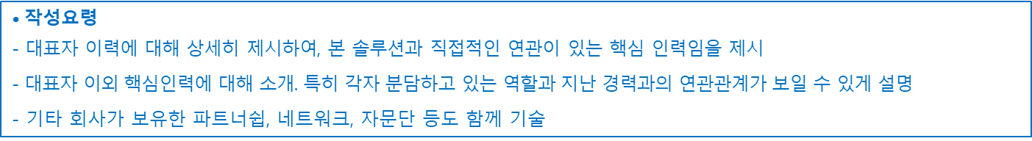
9. 창업팀 소개
$•$작성요령
- 대표자 이력에 대해 상세히 제시하여, 본 솔루션과 직접적인 연관이 있는 핵심 인력임을 제시
- 대표자 이외 핵심인력에 대해 소개. 특히 각자 분담하고 있는 역할과 지난 경력과의 연관관계가 보일 수 있게 설명
- 기타 회사가 보유한 파트너쉽, 네트워크, 자문단 등도 함께 기술

Slide 12
10. 회사 비전
$•$작성요령
- 자사 솔루션을 기반으로 시장점유 시 5년내 기대할 수 있는 사회적/경제적/산업적인 효과 제시

